Slide 1
MI FAMILIA
BETTY VERA

Slide 2
¿Qué entiendo por familia?
es el conjunto de personas de nuestra familia.

Slide 3
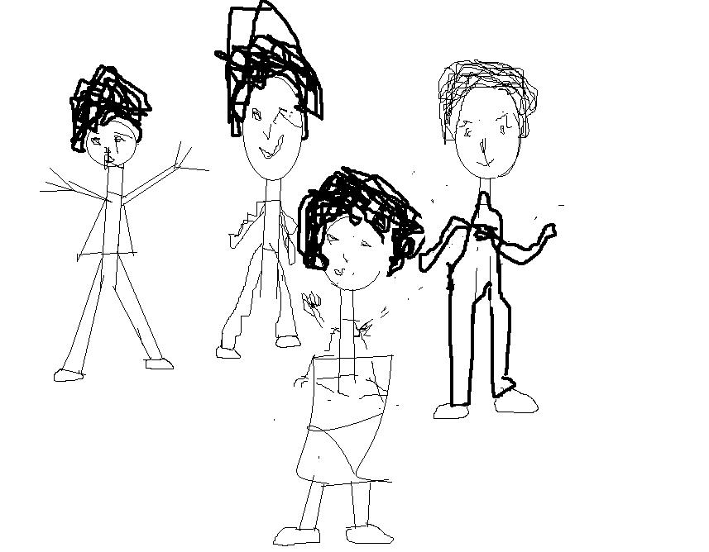

Slide 4
¿Cuál es mi núcleo familiar ?
Esta compuesto por:
Mi esposo y dos hijos

Slide 5
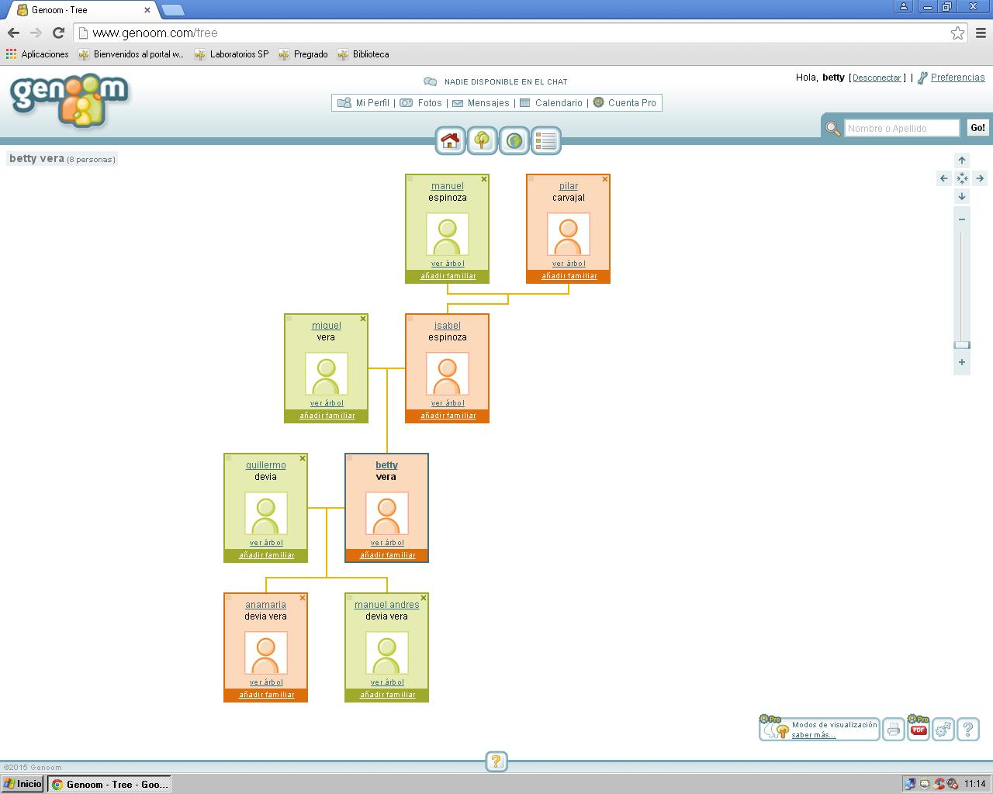
Mi árbol genealógico

Slide 6
¿Qué rol cumplo en mi familia?
Yo en mi familia soy ama de casa madre enfermera esposa y muchas otras cosas concernientes al hogar

